Slide 1
Tiết: 32
Chương 3: QUAN HỆ VUÔNG GÓC
Bài 3. ĐƯỜNG THẲNG VUÔNG GÓC VỚI MẶT PHẲNG
I
ĐỊNH NGHĨA
II
ĐIỀU KIỆN ĐỂ ĐƯỜNG THẲNG VUÔNG GÓC VỚI MẶT PHẲNG
III
TÍNH CHẤT
IV
LIÊN HỆ GIỮA QUAN HỆ SONG SONG VÀ QUAN HỆ VUÔNG
GÓC CỦA ĐƯỜNG THẲNG VÀ MẶT PHẲNG
V
PHÉP CHIẾU VUÔNG GÓC VÀ ĐỊNH LÝ BA ĐƯỜNG VUÔNG GÓC

Slide 2
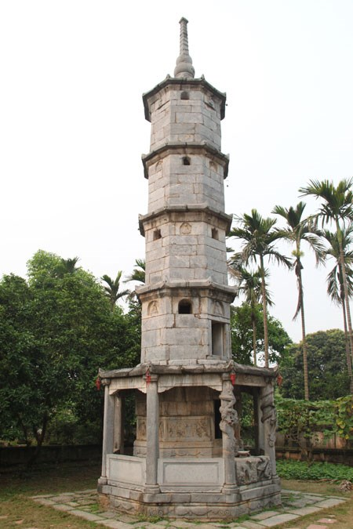
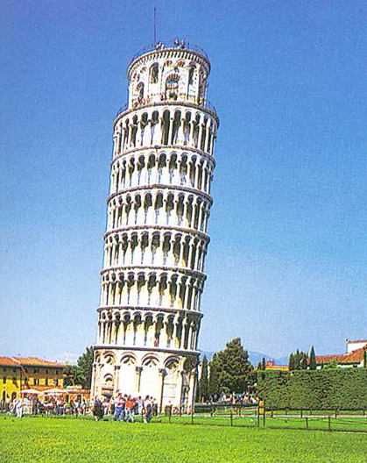
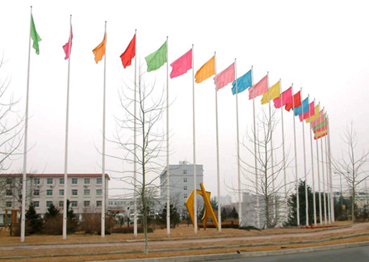
Em hãy quan sát ba hình ảnh sau và tìm ra hình ảnh có sự khác biệt nhất?
Hình 1: Tháp Bút Hà Nội
Hình 2: Tháp Pisa Italia
Hình 3: Các cây cờ
Tháp nghiêng khác biệt, vì không vuông góc với mặt đất.

Slide 3
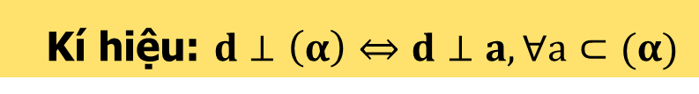



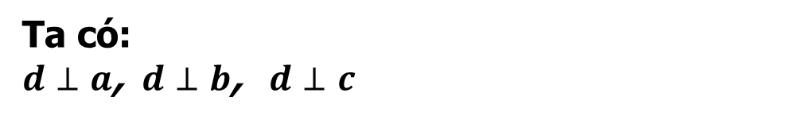

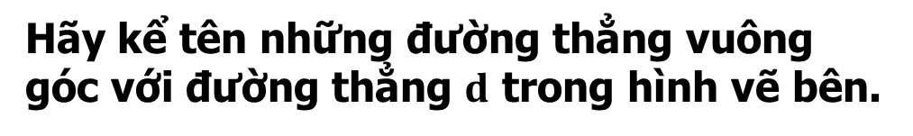

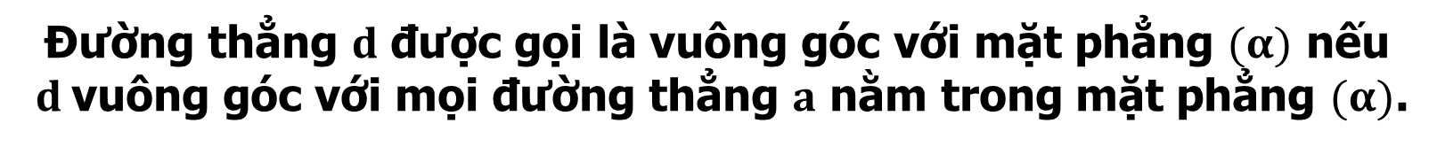
I
ĐỊNH NGHĨA
Định nghĩa
Đường thẳng $d$ được gọi là vuông góc với mặt phẳng $(α)$ nếu $d$vuông góc với mọi đường thẳng $a$ nằm trong mặt phẳng $(α)$.
Kí hiệu: $d⊥\left(α\right)⇔d⊥a, ∀a⊂(α)$
$$d$$
Ví dụ 1
Hãy kể tên những đường thẳng vuông góc với đường thẳng $d$ trong hình vẽ bên.
$$a$$
$$c$$
Ta có:
$d⊥a$, $d⊥b$, $d⊥c$
$$b$$
$$(α)$$
Notes:
Note: hiệu ứng xuất hiện…

Slide 4
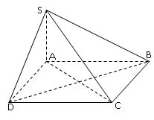
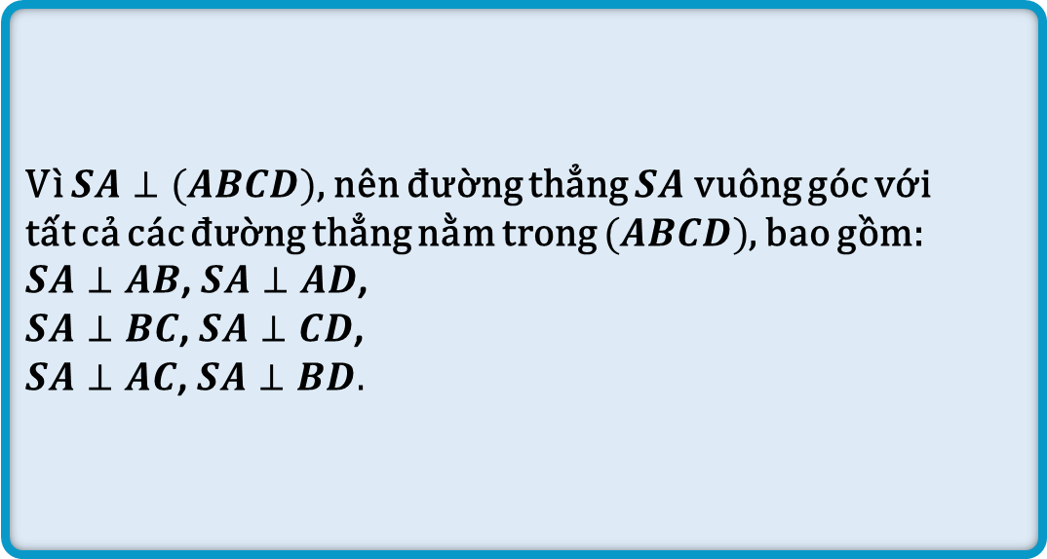
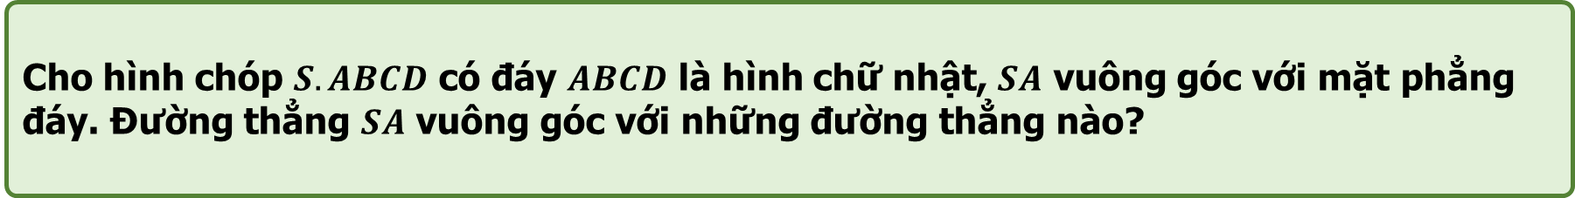
I
ĐỊNH NGHĨA
Ví dụ 2
Cho hình chóp $S.ABCD$ có đáy $ABCD$ là hình chữ nhật, $SA$ vuông góc với mặt phẳng đáy. Đường thẳng $SA$ vuông góc với những đường thẳng nào?
Bài giải
Vì $SA⊥(ABCD)$, nên đường thẳng $SA$ vuông góc với tất cả các đường thẳng nằm trong $(ABCD)$, bao gồm:
$SA⊥AB$, $SA⊥AD$,
$SA⊥BC$, $SA⊥CD$,
$SA⊥AC$, $SA⊥BD.$
Notes:
Note: hiệu ứng xuất hiện…

Slide 5




II
ĐIỀU KIỆN ĐỂ ĐƯỜNG THẲNG VUÔNG GÓC VỚI MẶT PHẲNG
Định lý
Nếu một đường thẳng vuông góc với hai đường thẳng cắt nhau cùng thuộc một mặt phẳng thì nó vuông góc với mặt phẳng ấy.
$$d$$
Tóm tắt định lý bằng kí hiệu:
$\left.\begin{matrix}d⊥a \\ d⊥b \\ \begin{aligned}a∩b=M \\ a,b⊂(α)\end{aligned}\end{matrix}\right\}$ $⇒d⊥(α)$
$$a$$
M
$$b$$
$$(α)$$

Slide 6
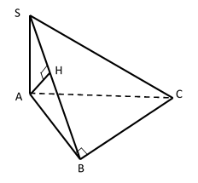

II
ĐIỀU KIỆN ĐỂ ĐƯỜNG THẲNG VUÔNG GÓC VỚI MẶT PHẲNG
Ví dụ 3
Cho hình chóp $S.ABC$ có $SA⊥AB$, $SA⊥AC$, tam giác $ABC$ vuông tại B.
$\text{Ch}\text{ứ}\text{ng} \text{minh} \text{r}\text{ằ}\text{ng} SA⊥mp(ABC)$.
Chứng minh rằng $SA⊥BC$.
Gọi $H$ là chân đường cao vẽ từ $A$ lên $SB$. Chứng minh rằng: $AH⊥(SBC)$
Notes:
Note: hiệu ứng xuất hiện…

Slide 7
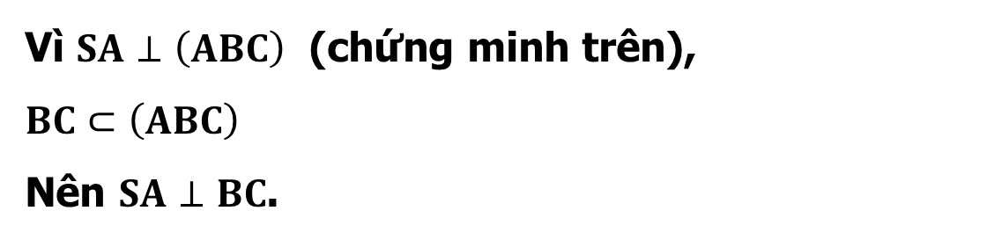
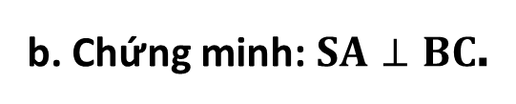
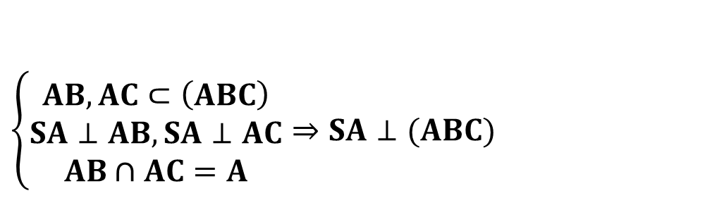
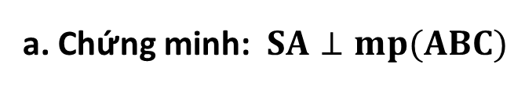
Ví dụ 3
Bài giải
Chứng minh: $SA⊥mp(ABC)$
$\left\{\begin{aligned}AB, AC⊂\left(ABC\right) \\ SA⊥AB, SA⊥AC \\ AB∩AC=A\end{aligned}\right.⇒SA⊥(ABC)$
b. Chứng minh: $SA⊥BC$.
Vì $SA⊥\left(ABC\right)$ (chứng minh trên),
$BC⊂\left(ABC\right)$
Nên $SA⊥BC$.
Notes:
Note: hiệu ứng xuất hiện…

Slide 8


Ví dụ 3
Bài giải
c. Chứng minh: $AH⊥(SBC)$
$\left\{\begin{aligned}SA, AB⊂\left(SAB\right) \\ BC⊥SA, BC⊥AB \\ SA∩AB=A\end{aligned}\right.⇒BC⊥(ABC)$
Suy ra $BC⊥AH$ (vì $AH⊂(SAB)$)
Ta lại có:
$\left\{\begin{aligned}SB, BC⊂\left(SBC\right) \\ AH⊥SB, AH⊥BC \\ SB∩BC=B\end{aligned}\right.⇒AH⊥(SBC)$
Notes:
Note: hiệu ứng xuất hiện…

Slide 9
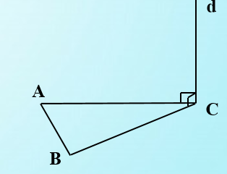
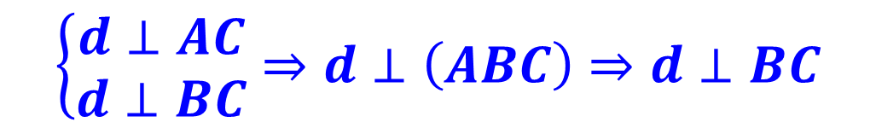
II
ĐIỀU KIỆN ĐỂ ĐƯỜNG THẲNG VUÔNG GÓC VỚI MẶT PHẲNG
HỆ QUẢ
Nếu một đường thẳng vuông góc với hai cạnh của một tam giác thì nó cũng vuông góc với cạnh thứ ba của tam giác đó.
Nếu d vuông góc với hai cạnh của một tam giác thì d có vuông góc với cạnh còn lại của tam giác đó không ?.
$$\left\{\begin{aligned}d⊥AC \\ d⊥BC\end{aligned}⇒d⊥\left(ABC\right)⇒d⊥BC\right.$$
Notes:
Note: hiệu ứng xuất hiện…

Slide 10
III
TÍNH CHẤT
1. Tính chất 1
Có bao nhiêu mặt phẳng đi qua một điểm cho trước và vuông góc với một đường thẳng cho trước đó ?.
Có duy nhất một mặt phẳng đi qua một điểm cho trước và vuông góc với một đường thẳng cho trước đó.
d
. O
Có bao nhiêu mặt phẳng đi qua trung điểm của một đoạn thẳng cho trước?
Notes:
Note: hiệu ứng xuất hiện…

Slide 11
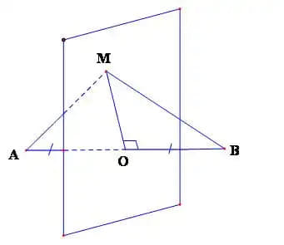
III
TÍNH CHẤT
1. Tính chất 1
Có duy nhất một mặt phẳng đi qua một điểm cho trước và vuông góc với một đường thẳng cho trước đó.
d
. O
Mặt phẳng trung trực của đoạn thẳng
Mặt phẳng đi qua trung điểm O của đoạn thẳng AB và vuông góc với đoạn thẳng AB là mặt phẳng trung trực của đoạn thẳng AB
Notes:
Note: hiệu ứng xuất hiện…

Slide 12
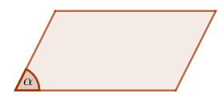
III
TÍNH CHẤT
1. Tính chất 2
Có duy nhất một đường thẳng đi qua một điểm cho trước và vuông góc với một mặt phẳng cho trước đó.
. O
Notes:
Note: hiệu ứng xuất hiện…

Slide 13



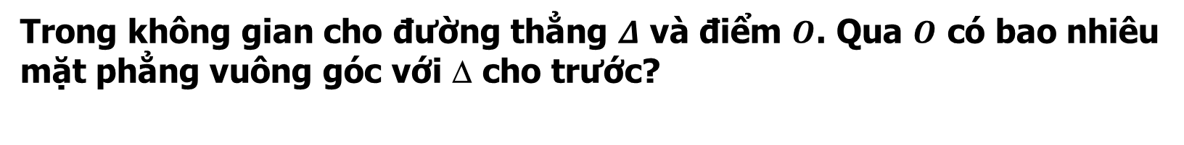


III
TÍNH CHẤT
Ví dụ 1
Trong không gian cho đường thẳng $Δ$ và điểm $O$. Qua $O$ có bao nhiêu mặt phẳng vuông góc với Δ cho trước?
A
$2$.
B
$1$.
3.
$Vô số$.
B
C
D
Bài giải
Theo tính chất số 1 ta có duy nhất 1 mp qua một điểm cho trước và vuông góc với đường thẳng cho trước.

Slide 14


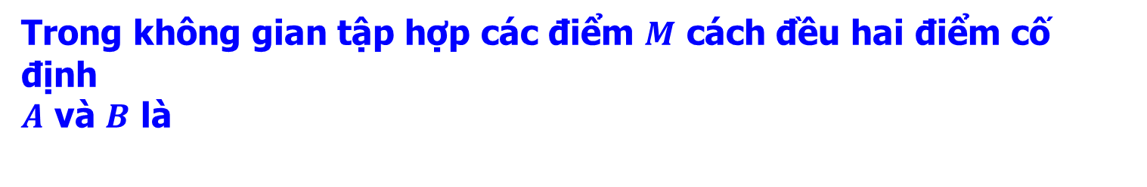
III
TÍNH CHẤT
Ví dụ 2
Trong không gian tập hợp các điểm $M$ cách đều hai điểm cố định $A$ và $B$ là
A
đường trung trực của đoạn thẳng $AB$.
B
mặt phẳng vuông góc với $AB$ tại $A$.
C
C
mặt phẳng trung trực của đoạn thẳng $AB$.
D
đường thẳng qua $A$ và vuông góc với $AB$.

Slide 15
III
TÍNH CHẤT
Ví dụ 3
Trong không gian cho mặt phẳng $\left(α\right)$ và điểm $O$. Qua $O$ có mấy đường đi qua $O$ và vuông góc với $\left(α\right)$ cho trước?
A
$2$.
B
$1$.
3.
$Vô số$.
B
C
D
Bài giải
Theo tính chất số 2 ta có duy nhất 1 đường thẳng qua một điểm cho trước và vuông góc với mặt phẳng cho trước.

Slide 16
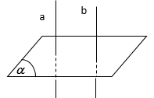
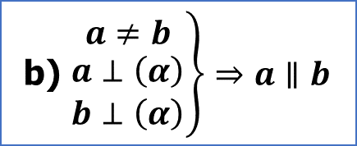
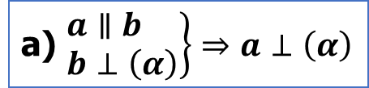
IV
Liên hệ giữa quan hệ vuông góc và quan hệ song song.
1
Tính chất 1
Tính chất 1
a) Cho hai đường thẳng song song. Mặt phẳng nào vuông góc với đường thẳng này thì cũng vuông góc với đường thẳng kia.
b) Hai đường thẳng phân biệt cùng vuông góc
với một mặt phẳng thì song song với nhau.
* Tóm tắt tính chất 1 bằng kí hiệu toán học
b) $\left.\begin{matrix}a≠b \\ \begin{aligned}&a⊥\left(α\right) \\ &b⊥\left(α\right)\end{aligned}\end{matrix}\right\}⇒a∥b$
a) $\left.\begin{aligned}&a∥b \\ &b⊥\left(α\right)\end{aligned}\right\}⇒a⊥\left(α\right)$
Notes:
Note: hiệu ứng xuất hiện…

Slide 17
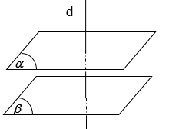
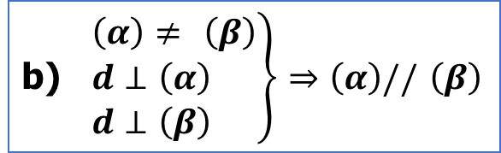
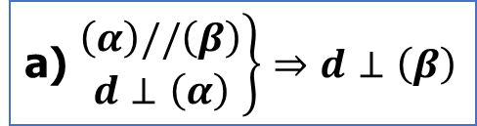
IV
Liên hệ giữa quan hệ vuông góc và quan hệ song song.
2
Tính chất 2
Tính chất 2
Cho 2 mặt phẳng song song. Đường thẳng nào vuông góc với mặt phẳng này thì cũng vuông góc với mặt phẳng kia.
b) Hai mặt phẳng phân biệt cùng vuông góc với 1 đường thẳng thì song song với nhau.
* Tóm tắt tính chất 2 bằng kí hiệu toán học
b) $\left.\begin{aligned}&\left(α\right)≠ \left(β\right) \\ &d⊥\left(α\right) \\ &d⊥\left(β\right)\end{aligned}\right\}⇒\left(α\right)// \left(β\right)$
a) $\left.\begin{aligned}&\left(α\right)//\left(β\right) \\ & d⊥\left(α\right)\end{aligned}\right\}⇒d⊥\left(β\right)$
Notes:
Note: hiệu ứng xuất hiện…

Slide 18
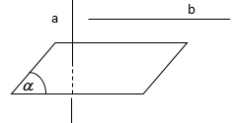
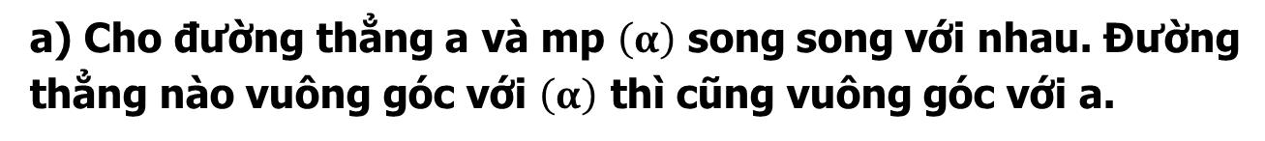
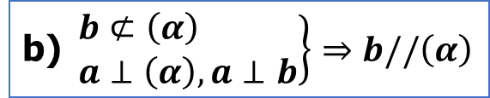
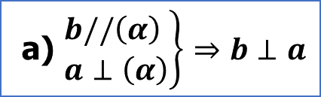
IV
Liên hệ giữa quan hệ vuông góc và quan hệ song song.
3
Tính chất 3
Tính chất 3
a) Cho đường thẳng a và mp $\left(α\right)$ song song với nhau. Đường thẳng nào vuông góc với $\left(α\right)$ thì cũng vuông góc với a.
b) Nếu 1 đường thẳng và 1 mp (không chứa đường thẳng đó) cùng vuông góc với 1 đường thẳng thì chúng song song với nhau.
* Tóm tắt tính chất 3 bằng kí hiệu toán học
a) $\left.\begin{aligned}&b//\left(α\right) \\ &a⊥\left(α\right)\end{aligned}\right\}⇒b⊥a$
b)$\left.\begin{aligned}&b⊄\left(α\right) \\ &a⊥\left(α\right),a⊥b\end{aligned}\right\}⇒b//\left(α\right)$
Notes:
Note: hiệu ứng xuất hiện…

Slide 19
IV
Liên hệ giữa quan hệ vuông góc và quan hệ song song.
4
Ví dụ
Ví dụ 1
Trong các mệnh đề sau mệnh đề nào sai?
A
Hai đường thẳng phân biệt cùng vuông góc với một mặt phẳng thì song song.
B
Hai mặt phẳng phân biệt cùng vuông góc với một đường thẳng thì song song.
C
Hai đường thẳng phân biệt cùng vuông góc với một đường thẳng thứ ba thì song song
C
D
Một đường thẳng và một mặt phẳng (không chứa đường thẳng đã cho) cùng vuông góc với một đường thẳng thì song song nhau.
Bài giải
Mệnh đề có thể sai là
Hai đường thẳng phân biệt cùng vuông góc với một đường thẳng thứ ba thì song song.

Slide 20
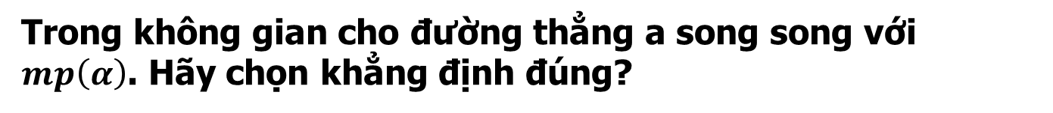

IV
Liên hệ giữa quan hệ vuông góc và quan hệ song song.
4
Ví dụ
Ví dụ 2
Trong không gian cho đường thẳng a song song với $mp\left(α\right)$. Hãy chọn khẳng định đúng?
A
Đường thẳng b vuông góc với a thì nó vuông góc với $mp\left(α\right).$
B
Đường thẳng b vuông góc với $mp\left(α\right)$ thì nó vuông góc với a.
B
C
Đường thẳng b cắt a thì nó cắt $mp\left(α\right).$
D
Đường thẳng b song song với $mp\left(α\right)$ thì nó song song với a.
Bài giải
Theo tính chất 3a thì khẳng định đúng là
Đường thẳng b vuông góc với $mp\left(α\right)$ thì nó vuông góc với a.

Slide 21
IV
Liên hệ giữa quan hệ vuông góc và quan hệ song song.
4
Ví dụ
Ví dụ 3
Mệnh đề nào sau đây là đúng ?
A. Hai đường thẳng cùng vuông góc với một đường thẳng thì song song với nhau.
B. Hai đường thẳng cùng vuông góc với một đường thẳng thì vuông góc với nhau.
C. Một đường thẳng vuông góc với một trong hai đường thẳng vuông góc với nhau thì song song với đường thẳng còn lại.
D. Một đường thẳng vuông góc với một trong hai đường thẳng song song thì vuông góc với đường thẳng còn lại.
D
Bài giải
Một đường thẳng vuông góc với một trong hai đường thẳng song song thì vuông góc với mặt phẳng tạo bởi hai đường thẳng song song đó.
Do đó đường thẳng đó sẽ vuông góc với đường thẳng còn lại.

Slide 22
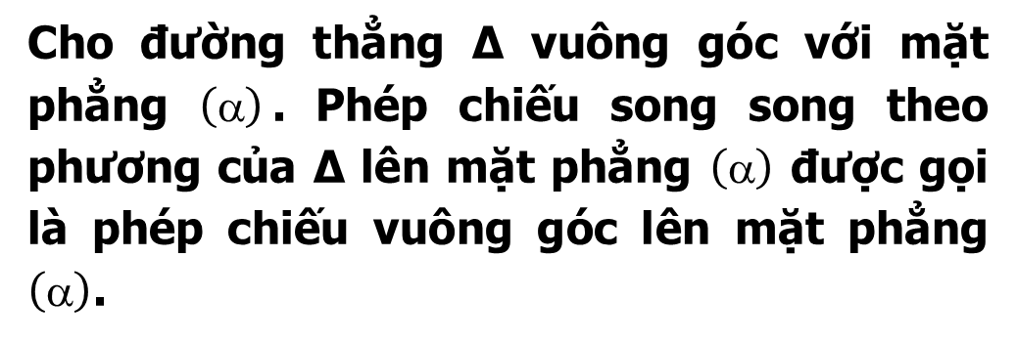
V
Phép chiếu vuông góc và định lí ba đường vuông góc.
1
Phép chiếu vuông góc
Định nghĩa
Cho đường thẳng ∆ vuông góc với mặt phẳng $\left(\right)$. Phép chiếu song song theo phương của ∆ lên mặt phẳng $\left(\right)$ được gọi là phép chiếu vuông góc lên mặt phẳng $\left(\right)$.
Phép chiếu vuông góc lên một mặt phẳng là trường hợp đặc biệt của phép chiếu song song nên có đầy đủ các tính chất của phép chiếu song song.
Notes:
Note: hiệu ứng xuất hiện…

Slide 23
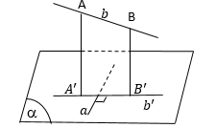
V
Phép chiếu vuông góc và định lí ba đường vuông góc.
2
Định lí ba đường vuông góc
Định lí
Cho đường thẳng $a$ nằm trong mặt phẳng $\left(\right)$ và $b$ là đường thẳng không thuộc $\left(\right)$ đồng thời không vuông góc với $\left(\right)$.
Gọi $b^{′}$ là hình chiếu vuông góc của $b$ trên $\left(\right)$.
Khi đó $a$ vuông góc với $b$ khi và chỉ khi $a$ vuông góc với $b^{′}$.
Notes:
Note: hiệu ứng xuất hiện…

Slide 24
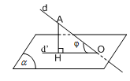

V
Phép chiếu vuông góc và định lí ba đường vuông góc.
3
Góc giữa đường thẳng và mặt phẳng
Định nghĩa
Cho đường thẳng $d$ và mặt phẳng $\left(\right)$.
+ Nếu $d⊥\left(α\right)$ thì ta nói rằng góc giữa đường thẳng $d$ và mặt phẳng $\left(\right)$ bằng 90⁰.
+ Nếu $d$ không vuông góc với mặt phẳng $\left(\right)$ thì góc giữa $d$ và hình chiếu $d^{′}$ của nó trên $\left(\right)$ gọi là góc giữa đường thẳng $d$ và mặt phẳng $\left(\right)$.
Notes:
Note: hiệu ứng xuất hiện…

Slide 25
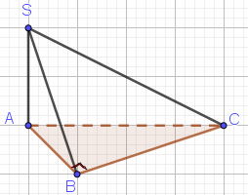

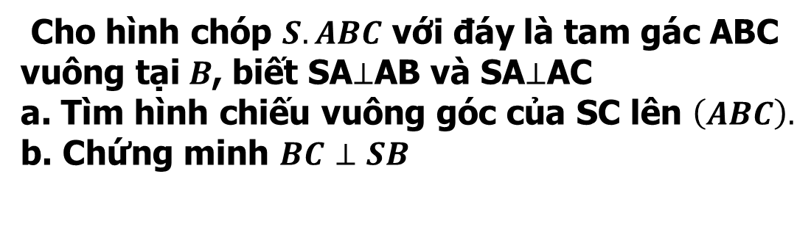

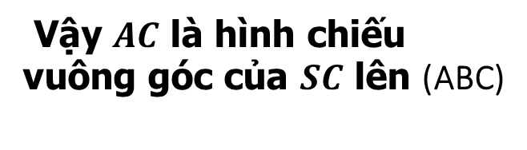



Ví dụ 1
Cho hình chóp $S.ABC$ với đáy là tam gác ABC vuông tại$B$, biết SA$⊥$AB và SA$⊥$AC
a. Tìm hình chiếu vuông góc của SC lên $\left(ABC\right).$
b. Chứng minh $BC⊥SB$
Bài giải
$$b. Ta có SA⊥\left(ABC\right)$$
a. Ta có $\left.\begin{matrix}SA⊥AB \\ SA⊥AC \\ \begin{aligned}AB∩AC=A \\ AB, AC⊂(ABC)\end{aligned}\end{matrix}\right\}$
$$⇒AB là hình chiếu của SB lên \left(ABC\right)$$
$$Mà BC⊥AB (gt)$$
$$⇒\text{Theo}\text{ đị}\text{nh} \text{l}\text{í 3 đườ}\text{ng}$$
$$\text{vu}\text{ô}\text{ng} \text{g}\text{ó}\text{c} \text{ta} \text{c}\text{ó }BC⊥SB$$
$$⇒ SA⊥\left(ABC\right)$$
Vậy $AC$ là hình chiếu
vuông góc của $SC$ lên (ABC)
Notes:
Note: hiệu ứng xuất hiện…

Slide 26
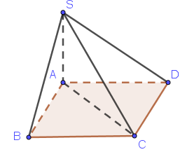
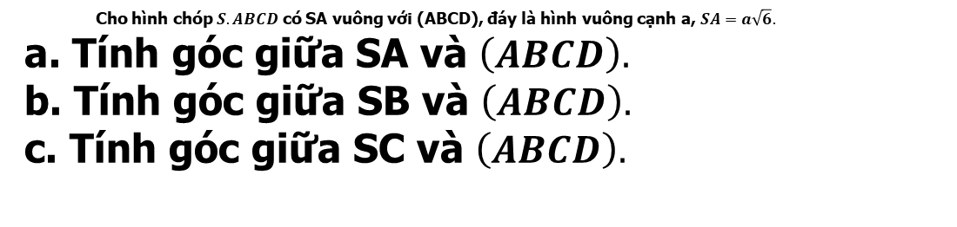


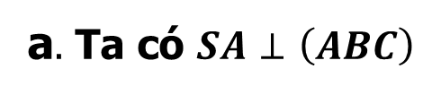

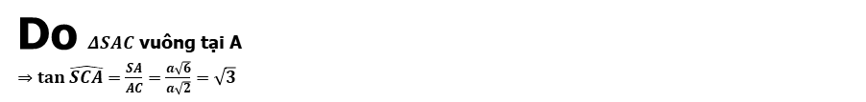
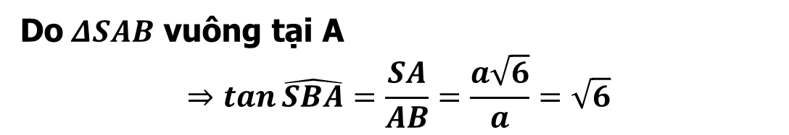
Ví dụ 2
Cho hình chóp $S.ABCD$ có SA vuông với (ABCD), đáy là hình vuông cạnh a, $SA=a\sqrt{6}.$
a. Tính góc giữa SA và $\left(ABCD\right).$
b. Tính góc giữa SB và $\left(ABCD\right).$
c. Tính góc giữa SC và $\left(ABCD\right).$
Bài giải
c$.$ Ta có $SA⊥\left(ABCD\right)\left(gt\right)$
a$.$ Ta có $SA⊥\left(ABC\right)$
$⇒(SA,\left(ABCD\right)$) = ${90}^{0}$
$$⇒AC \text{l}\text{à }\text{h}\text{ì}\text{nh} \text{chi}\text{ế}\text{u} \text{c}\text{ủ}\text{a} SC \text{l}\text{ê}\text{n} mp\left(ABCD\right)$$
b. Ta có $SA⊥\left(ABCD\right)\left(gt\right)$
$$⇒\left(SC,\left(ABCD\right)\right)=\left(SC,AC\right)=\hat{SCA}$$
$⇒AB$ là hình chiếu của $SB$ lên $mp\left(ABCD\right)$.
$\text{Do} ΔSAC \text{vu}\text{ô}\text{ng} \text{t}\text{ạ}\text{i} \text{A}$
$⇒\tan{\hat{SCA}}=\frac{SA}{AC}=\frac{a\sqrt{6}}{a\sqrt{2}}=\sqrt{3}$
$⇒\left(SB,\left(ABCD\right)\right)=\left(SB,AB\right)=\hat{SBA}$
Do$ΔSAB \text{vu}\text{ô}\text{ng} \text{t}\text{ạ}\text{i} \text{A}$
$$⇒\tan{\hat{SBA}}=\frac{SA}{AB}=\frac{a\sqrt{6}}{a}=\sqrt{6}$$
Vậy $\left(SC,\left(ABCD\right)\right)=\hat{SCA}=60^{0}$.
$$\text{V}\text{ậ}\text{y} \left(SB,\left(ABCD\right)\right)=\hat{SBA}=arc\tan{\sqrt{6}}\text{.}$$
Notes:
Note: hiệu ứng xuất hiện…

Slide 27
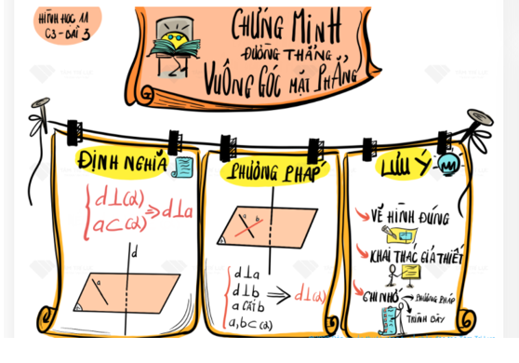
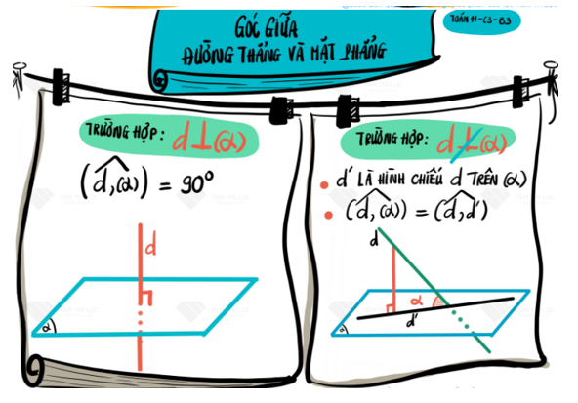
V
Notes:
Note: hiệu ứng xuất hiện…

Slide 28
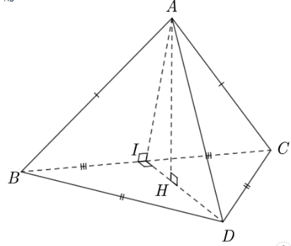





B
LUYỆN TẬP
I
BÀI TẬP SÁCH GIÁO KHOA
Bài tập 2/104
Cho tứ diện $ABCD$ có hai mặt $ABC$ và $BCD$ là hai tam giác cân có chung cạnh đáy $BC$. Gọi $I$ là trung điểm của cạnh $BC$.
a) Chứng minh rằng $BC$ vuông góc với mặt phẳng $(ADI)$.
Bài giải
Ta có $I$ là trung điểm của $BC$
$$⇒\left\{\begin{aligned}&BC⊥AI \\ &BC⊥DI\end{aligned}\right.$$
($ΔABC,ΔDBC$ cân)
Mà $AI∩DI=I;AI,DI⊂\left(ADI\right)$
Vậy $BC⊥\left(ADI\right)$.

Slide 29




B
LUYỆN TẬP
I
BÀI TẬP SÁCH GIÁO KHOA
Bài tập 2/104
Cho tứ diện $ABCD$ có hai mặt $ABC$ và $BCD$ là hai tam giác cân có chung cạnh đáy $BC$. Gọi $I$ là trung điểm của cạnh $BC$.
b) Gọi $AH$ là đường cao của tam giác $ADI$, chứng minh rằng $AH$ vuông góc với mặt phẳng $(BCD)$.
Bài giải
Ta có $AH⊥DI\left(gt\right)$
$$AH⊥BC\left(BC⊥\left(ADI\right)⊃AH\right)$$
$$DI∩BC=I;DI,BC⊂\left(BCD\right)$$
Vậy $AH⊥\left(BCD\right)$

Slide 30






B
LUYỆN TẬP
I
BÀI TẬP SÁCH GIÁO KHOA
Bài tập 3/104
Cho hình chóp $S.ABCD$có đáy là hình thoi $ABCD$ và có $SA=SB=SC=SD$. Gọi $O$ là giao điểm của $AC$ và $BD$. Chứng minh rằng:
a) Đường thẳng $SO$ vuông góc với mặt phẳng ($ABCD$).
Bài giải
Ta có $O=AC∩BD$
$⇒O$ là trung điểm của $AC$ và $BD$ ($ABCD$ là hình thoi)
$$⇒\left\{\begin{aligned}&SO⊥AC \\ &SO⊥BD\end{aligned}\right.$$
($ΔSAC,ΔSBD$ cân tại S)
Mà $AC,BD⊂\left(ABCD\right)$
Vậy $SO⊥\left(ABCD\right)$.

Slide 31




B
LUYỆN TẬP
I
BÀI TẬP SÁCH GIÁO KHOA
Bài tập 3/104
Cho hình chóp $S.ABCD$có đáy là hình thoi $ABCD$ và có $SA=SB=SC=SD$. Gọi $O$ là giao điểm của $AC$ và $BD$. Chứng minh rằng:
b) Đường thẳng$AC$ vuông góc với mặt phẳng ($SBD$)
Bài giải
Ta có $AC⊥BD$ ($ABCD$ là hình thoi)
$$AC⊥SO\left(SO⊥\left(ABCD\right)⊃AC\right)$$
$$SO∩BD=O;SO,BD⊂\left(SBD\right)$$
Vậy $AC⊥\left(SBD\right)$

Slide 32







II
BÀI TẬP TRẮC NGHIỆM
Câu 1
Cho hình chóp $S.ABCD$, có $SA⊥\left(ABCD\right),$mệnh đề nào sau đây Sai?
A
B
C
D
$$AC⊥SA.$$
$$SA⊥AB.$$
$$SA⊥BD.$$
D
$$SC⊥SA.$$
Hướng dẫn
Ta có $SA⊥\left(ABCD\right)⇒SA⊥AC$.
Trong tam giác $SAC$ có $SA⊥AC$ nên $SA$ không vuông góc $SC.$

Slide 33
II
BÀI TẬP TRẮC NGHIỆM
Câu 2
Điều kiện để đường thẳng d vuông góc với $\left(α\right)$ là
A
d vuông góc với hai đường thẳng song song nằm trong $\left(α\right).$
B
d vuông góc với hai đường thẳng nằm trong $\left(α\right).$
C
C
d vuông góc với hai đường thẳng cắt nhau nằm trong $\left(α\right).$
D
d vuông góc với một đường thẳng nằm trong $\left(α\right).$
Hướng dẫn
j
Dựa vào điều kiện đường thẳng d vuông góc với $\left(α\right)$ ta có đáp án C

Slide 34
II
BÀI TẬP TRẮC NGHIỆM
Câu 3
Mặt phẳng trung trực của đoạn thẳng CD là
A
mặt phẳng vuông góc với đoạn CD.
B
mặt phẳng cắt đoạn thẳng CD.
C
mặt phẳng vuông góc với CD tại C.
D
D
mặt phẳng vuông góc với đoạn CD tại trung điểm của CD.
Hướng dẫn
Mặt phẳng trung trực của đoạn thẳng là mp vuông với đoạn ấy tại trung điểm

Slide 35




II
BÀI TẬP TRẮC NGHIỆM
Câu 4
Cho đường thẳng d không nằm trong $\left(α\right)$và không vuông góc với $\left(α\right)$. Khi đó góc tạo bởi đường thẳng d và$\left(α\right)$ là
A
một góc vuông.
B
một góc $0^{0}.$
góc tạo bởi d và d’ với d’
nằm trong mp $\left(α\right)$ .
D
góc tạo bởi d và hình chiếu vuông góc $d′$của d lên $\left(α\right).$
C
D
Hướng dẫn
Góc đường thẳng d và mặt phẳng $\left(α\right).$là góc giữa đường thẳng d và hình chiếu vuông góc d’ của nó lên mặt phẳng $\left(α\right).$

Slide 36
II
BÀI TẬP TRẮC NGHIỆM
Câu 5
Trong các mệnh đề sau đây, mệnh đề nào là Sai?
A
Một mặt phẳng vuông góc với một trong hai đường thẳng song song thì vuông góc với đường thẳng kia.
B
Hai đường thẳng phân biệt cùng vuông góc với một mặt phẳng thì song song.
C
Một mặt phẳng $(α)$ và một đường thẳng a không thuộc$(α)$ cùng vuông góc với đường thẳng b thì $(α)$ song song với $a$.
D
Hai đường thẳng phân biệt cùng vuông góc với một đường thẳng thì vuông góc với nhau.
D
Hướng dẫn
Hai đường thẳng phân biệt cùng vuông góc với một đường thẳng có thể song song nhau, chéo nhau, cắt nhau.

Slide 37













II
BÀI TẬP TRẮC NGHIỆM
Câu 6
Cho hình chóp $S.ABCD$có $ABCD$ là hình vuông có $SA⊥\left(ABCD\right)$. Trong các mệnh đề sau, mệnh đề nào sai ?
A
A
$AC⊥\left(SBD\right)$.
B
$$SD⊥CD.$$
C
$$BD⊥\left(SAC\right).$$
D
$$AC⊥SA.$$
Hướng dẫn
Ta có $SA⊥\left(ABCD\right)$ nên
* $SA⊥AC$.
* $SA⊥CD$,
và có $CD⊥AD$
$$⇒CD⊥\left(SAD\right)$$
$⇒CD⊥SD$.
* $SA⊥BD$,
và có $BD⊥AC$
$⇒BD⊥\left(SAC\right)$.

Slide 38












II
BÀI TẬP TRẮC NGHIỆM
Câu 7
Cho hình chóp SABCD có ABCD là hình thoi tâm O và$SA=SC$, $SB=SD$.
Trong các mệnh đề sau, mệnh đề nào sai ?
A
B
$SD⊥AC$.
B
$$AC⊥SA.$$
C
$$SA⊥BD.$$
D
$$AC⊥BD.$$
Hướng dẫn
$$ABCD là hình thoi ⇒AC⊥BD⇒D đúng$$
O= BD$∩AC⇒SO⊥BD$
O= BD$∩AC⇒SO⊥AC$
Và $AC⊥BD$
Và $BD⊥AC$
$⇒BD$ $⊥(SAC)⇒BD⊥$ $SA$
$⇒AC$ $⊥(SBD)⇒AC⊥$ $SD$
$$⇒C đúng$$
$$⇒A đúng$$

Slide 39





II
BÀI TẬP TRẮC NGHIỆM
Câu 8
Cho hình chóp SABCD có ABCD là hình chữ nhật ,$SA⊥\left(ABCD\right)$. Trong các mệnh đề sau, mệnh đề nào sau đây Sai ?
A
$$\left(SC,\left(ABCD\right)\right)=\hat{SCA}.$$
B
$$\left(SB,\left(ABCD\right)\right)=\hat{SBA}.$$
$$\left(SD,\left(ABCD\right)\right)=\hat{SDA}.$$
D
$$\left(SA,\left(ABCD\right)\right)=0^{0}.$$
C
D
Hướng dẫn
Vì $SA⊥\left(ABCD\right)$ nên $\left(SA,\left(ABCD\right)\right)={90}^{0}$.

Slide 40








II
BÀI TẬP TRẮC NGHIỆM
Câu 9
Cho hình chóp $S.ABCD$có $ABCD$ là hình vuông cạnh $a$, SA$⊥$ (ABCD), $SA=\sqrt{3}.a$ . Trong các mệnh đề sau, mệnh đề nào sau đây đúng ?
$$\left(SC,\left(SAB\right)\right)=arctan\left(\frac{1}{2}\right).$$
$$\left(SC,\left(SAB\right)\right)=\frac{π}{3}.$$
A
B
A
$$\left(SC,\left(SAB\right)\right)=\frac{π}{2}.$$
$$\left(SC,\left(SAB\right)\right)=arctan\left(\frac{\sqrt{6}}{2}\right).$$
C
D
Hướng dẫn
⟹ BC $⊥(SAB)$
$$\left\{\begin{aligned}BC⊥AB (gt) \\ BC⊥SA (SA⊥\left(ABCD\right)) \\ AB∩SA=A \\ AB,SA⊂(SAB)\end{aligned}\right.$$
$$.$$
⟹$\left(SC,\left(SAB\right)\right)=\left(SC,SB\right)=\hat{BSC}.$
⟹tan$\hat{BSC}=\frac{BC}{SB}=\frac{BC}{\sqrt{{AB}^{2}+{SA}^{2}}}=\frac{1}{2}.$

Slide 41








II
BÀI TẬP TRẮC NGHIỆM
Câu 10
Cho hình chóp $S.ABCD$ có đáy $ABCD$ là hình thoi tâm $I$, cạnh bên $SA$ vuông góc với đáy; $H,K$lần lượt là hình chiếu của $A$ lên $SC,SD$. Khẳng định nào sau đây đúng?
A
B
C
D
$AK⊥\left(SCD\right)$.
$BC⊥\left(SAC\right)$.
$AH⊥\left(SCD\right)$.
D
$BD⊥\left(SAC\right)$.
Hướng dẫn
$$\left\{\begin{aligned}BD⊥AC (gt) \\ BD⊥SA (SA⊥\left(ABCD\right)) \\ AC∩SA=A \\ AC,SA⊂(SAC)\end{aligned}\right.$$
$$.$$
⟹ BD $⊥(SAC)$

